Slide 1





Slide 2

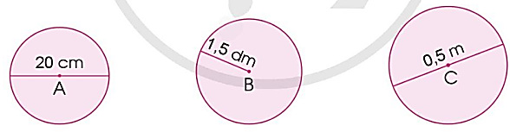
Em hãy tìm bán kính của 3 hình tròn trên.
A: 10 cm; B: 1,5 dm; C: 0,25 m

Slide 3
Em hãy nhắc lại cách tính chu vi hình tròn.
Muốn tính chu vi hình tròn, ta lấy đường kính nhân với 3,14.

Slide 4
Hình tròn A có chu vi là:
20 x 3,14 = 62,8 (cm)
Hình tròn B có chu vi là:
1,5 x 2 x 3,14 = 9,42 (dm)
Hình tròn C có chu vi là:
0,5 x 3,14 = 1,57 (cm)
Em hãy tính chu vi mỗi hình tròn trên.

Slide 5
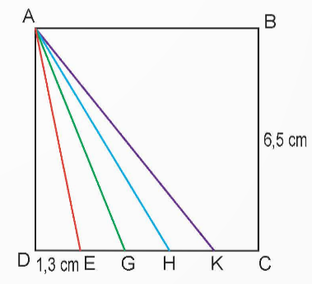

1
Số?
Cho hình vuông ABCD như hình bên và DE = EG = GH = HK = KC = 1,3 cm.
a) Diện tích hình thang ABCK là cm²
22,35
?
$\frac{\text{(1,3 + 6,5) }\text{x}\text{ 6,5}}{2}$= 25,35 (cm²)
b) Diện tích hình tam giác AKD gấp lần diện tích hình tam giác ADE. .
4
?

Slide 6

Diện tích hình tam giác là:
(7 × 7) : 2 = 24,5 (cm²)
Diện tích hình tròn là:
3,14 × 5 × 5 = 78,5 (cm²)
Diện tích hình thang là:
(3 + 6) × 4 : 2 = 18 (cm²)
So sánh: 18 cm² < 24,5 cm² < 78,5 cm²
Vậy hình thang có diện tích bé nhất, hình tròn có diện tích lớn nhất.

Slide 7
Diện tích hình thang bao ngoài là:
(4 + 6) × 3,5 : 2 = 17,5 (dm²)
Bán kính hình tròn bên trong là:
3 : 2 = 1,5 (dm)
Diện tích nửa hình tròn bên trong là:
(3,14 × 1, 5 × 1,5) : 2 = 3,5325 (dm²)
Diện tích phần giấy màu xanh và đỏ là:
(17,5 – 3,5325) x 2 = 27,935 (dm²)
Diện tích tam giác màu vàng là:
(1 × 1) : 2 = 0,5 (dm2)
Tổng diện tích 3 mảnh vải là:
13,9675 + 13,9675 + 0,5 = 28,435 (dm²)
Đáp số: 28,435 dm²

Slide 8

4
Đ, S?
a) Đường kính của hình tròn màu đỏ gấp hai lần đường kính của hình tròn màu xanh.
Đ
?
b) Chu vi của hình tròn màu đỏ cũng gấp hai lần chu vi của hình tròn màu xanh
Đ
?

